Slide 1
یادگیری ماشین
بخش دوم
مروری بر روش های یادگیری ماشین
آغاز کار با Tensorflow
محمد حسن بشری موحد
زمستان ۹۷

Slide 2


Slide 3
کلمات کلیدی این بخش
یادگیری بدون نظارت ( Unsupervised Learning )
یادگیری بانظارت ( Supervised Learning )
یادگیری تقویتی (Reinforcement Learning)
تابع هزینه (Cost function)
گرادیان نزولی (Gradient Descent)
گراف محاسباتی ( Calculation Graph)
رگرسیون خطی (Linear Regression)

Slide 4
فهرست مطالب
چرا از یادگیری ماشین استفاده کنیم؟
انواع روش‌های یادگیری ماشین
رگرسیون خطی
تابع هزینه
گراف محاسباتی
پیاده سازی با تنسورفلو

Slide 5
چرا (چه وقت) از یادگیری ماشین استفاده کنیم/نکنیم؟
هزینه‌ی تنظیم دستی قوانین(به کار گیری روش های فرمال) بیشتر از جمع‌آوری داده و توسعه‌ی الگوریتم یادگیری ماشین باشد.
اگر داده‌ی کافی قابل جمع‌آوری نیست از یادگیری ماشین صرف نظر کنید!
به‌طور کلی جمع‌آوری،پاک‌سازی و پیش پردازش داده ۶۰ الی ۷۰ درصد فرآیند کاری را در بر می‌گیرد.
مابقی به بهینه سازی مدل اختصاص دارد
آموزش مدل هم صفر درصد.
کافی بودن داده تابع الگوریتم یاد‌گیری است.
دلیل اصلی متن باز بودن کتابخانه‌های یادگیری ماشین
باید دنبال روشی باشیم که با بضاعت خودمان بتوانیم برای آن داده تهیه کنیم!
متخصص یادگیری ماشین همان قدر که متخصص الگوریتم است متخصص داده نیز هست

Slide 6
انواع روش‌‌های یادگیری ماشین
یادگیری بانظارت
یادگیری بدون نظارت
یادگیری تقویتی
تقسیم بندی‌های فرعی
یادگیری نیمه نظارت شده
یادگیری فعال
یادگیری برخط
یادگیری خود نظارتی

Slide 7
یادگیری بانظارت
انواع روش‌‌های یادگیری ماشین
ورودی داده است
خروجی داده است.
هدف: پیدا کردن تابعی (مدلی) است که داده‌ی ورودی را بگیرد و داده‌ی خروجی متناسب با آن را تولید کند.
شامل دو بخش اصلی:
طبقه بندی | رده بندی
رگرسیون

Slide 8
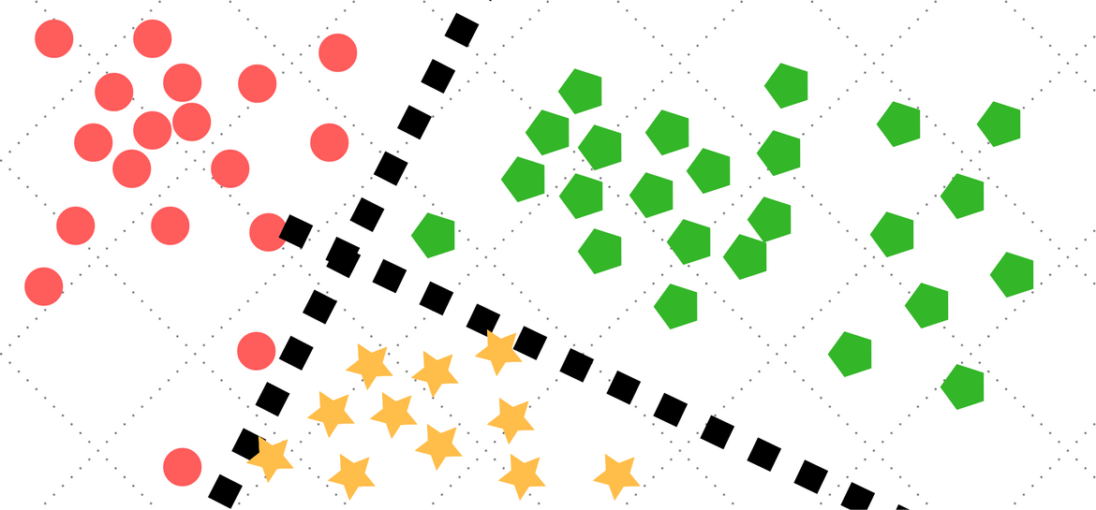
طبقه‌بندی | رده‌بندی (Classification)
انواع روش‌‌های یادگیری ماشین

Slide 9
یادگیری بدون نظارت
انواع روش‌‌های یادگیری ماشین
ورودی داده است
خروجی داده نیست. خروجی یک بازنمایی از داده‌ها یا برقراری یک ساختار بین آن ها است.
هدف: بیان از جدید از داده
شامل:
خوشه بندی
یادگیری بازنمایی
کاهش ابعاد

Slide 10
یادگیری تقویتی
انواع روش‌‌های یادگیری ماشین
بر سه اساس بنا شده است:
وجود موجودیتی به نام محیط
تاثیر عمل عامل بر روی محیط
عدم تبیین ویژگی های عمل موفق به صورت دقیق و بیان آن به صورت امتیازی
هدف:
توسعه‌ی عامل هایی که از تعامل با محیط خودشان و امتیازی که می‌گیرند دنباله‌ی تصمیمات خودشان را اصلاح می‌کنند.

Slide 11
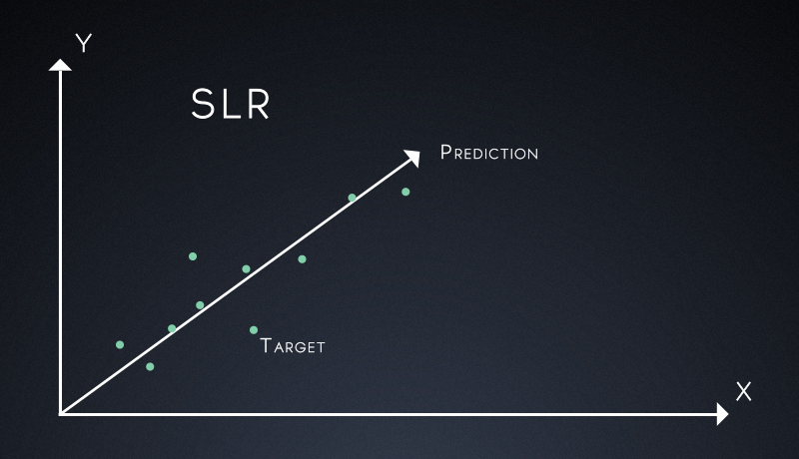
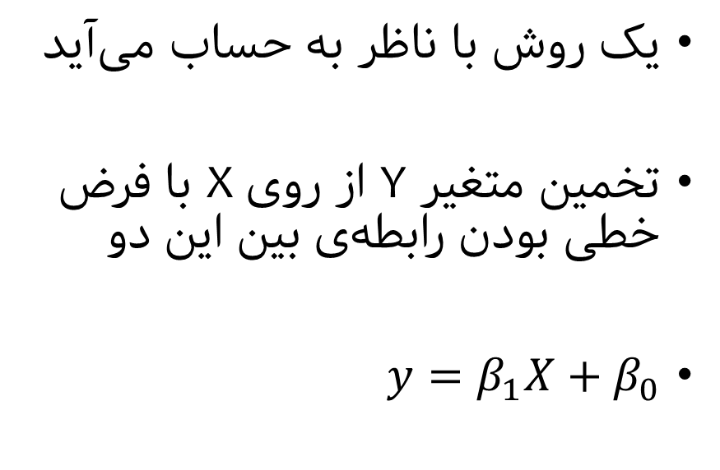
رگرسیون خطی
یک روش با ناظر به حساب می‌آید
تخمین متغیر Y از روی X با فرض خطی بودن رابطه‌ی بین این دو
$y=β_{1}X+β_{0}$

Slide 12
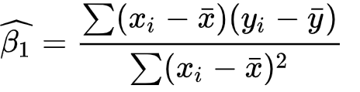

رگرسیون خطی به روش کلاسیک (آماری)

Slide 13
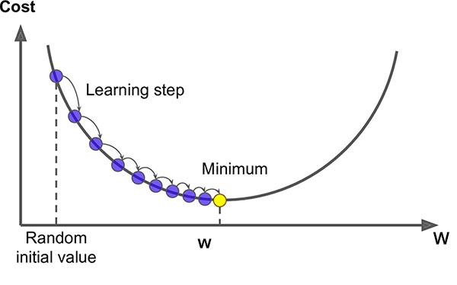
گرادیان نزولی برای بیشینه کردن تابع

Slide 14
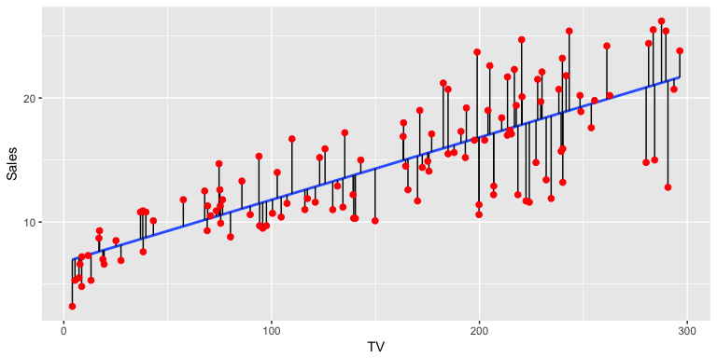
تابع هزینه

Slide 15
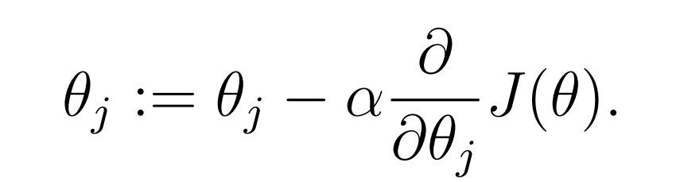
تابع هزینه-ادامه

Slide 16
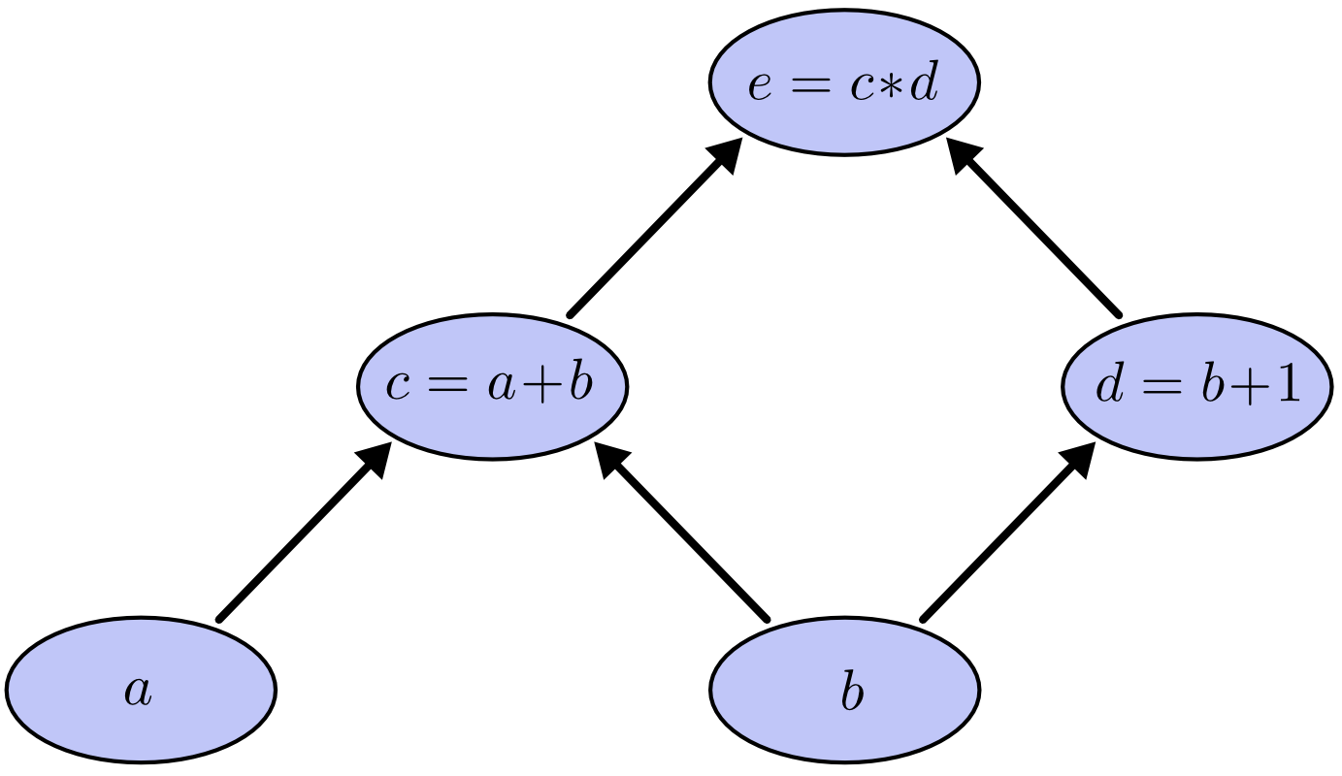
گراف محاسباتی

Slide 17
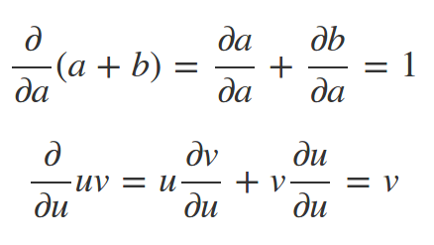
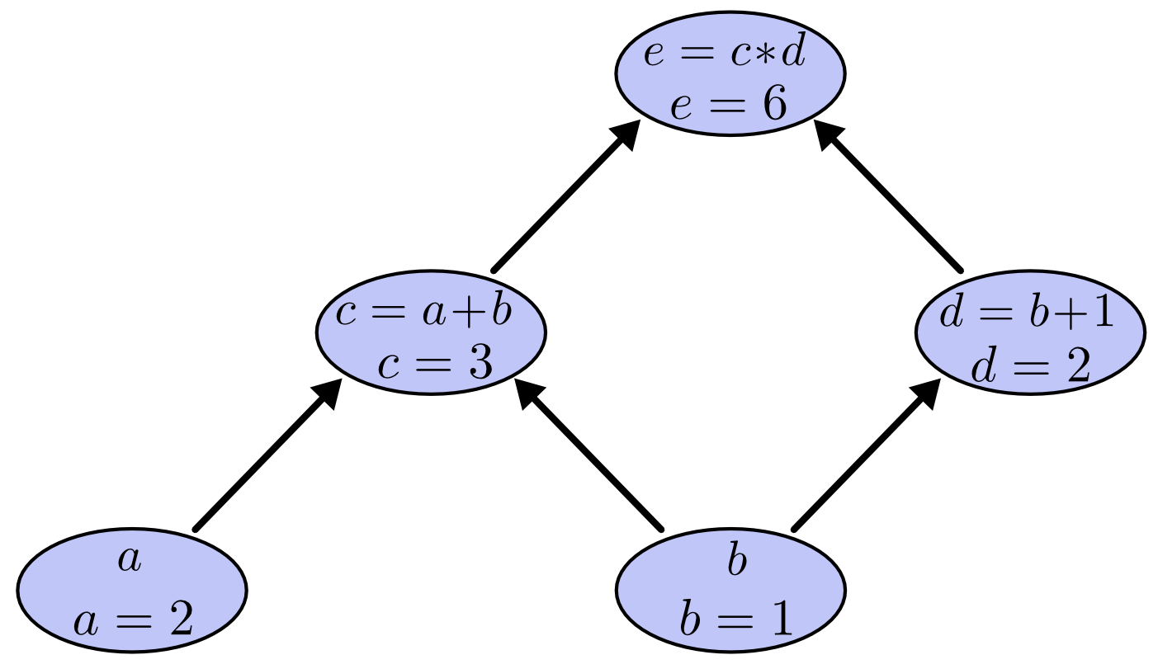
گراف محاسباتی-ادامه

Slide 18
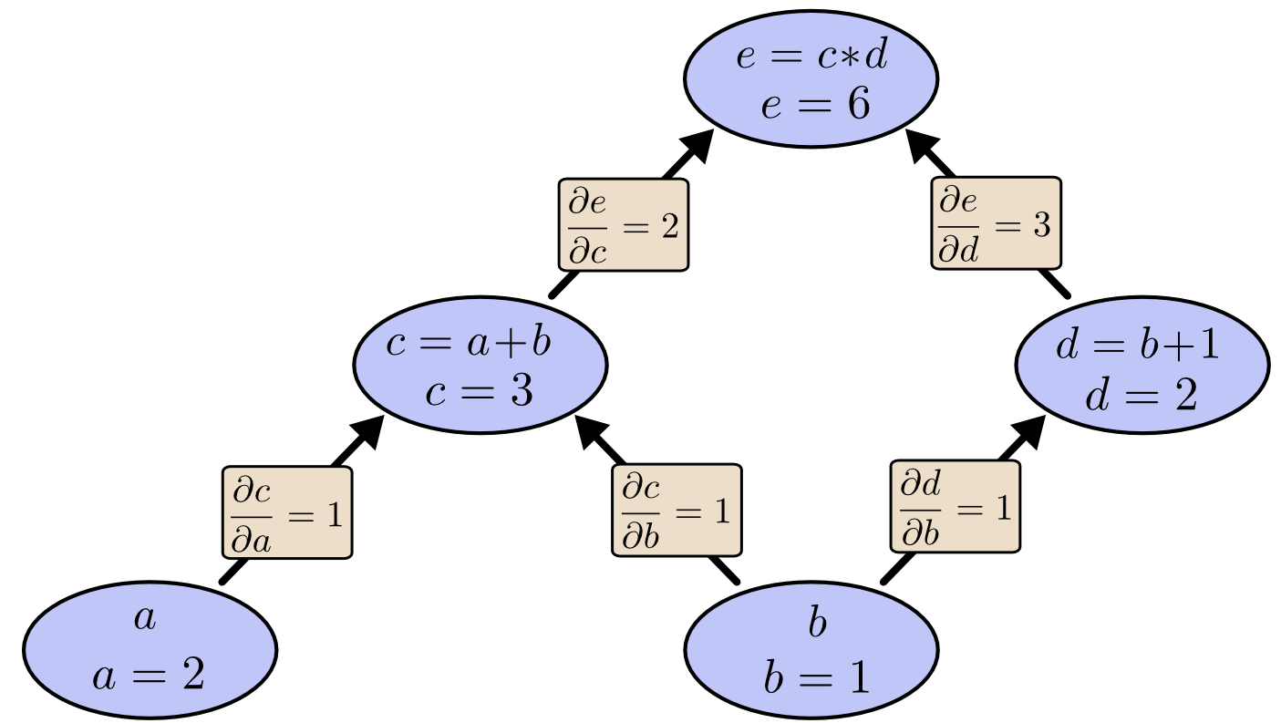
گراف محاسباتی-ادامه

Slide 19
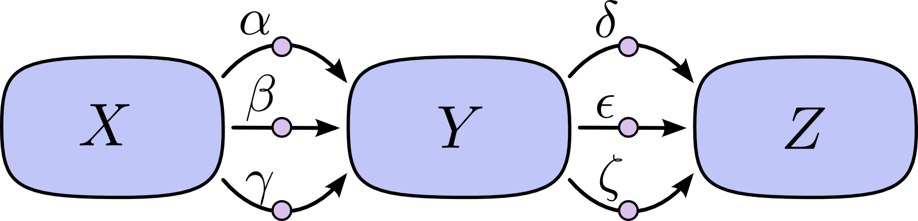

گراف محاسباتی-ادامه
به طور کلی دو قانون ساده برای مشتق گیری بر روی گراف محاسباتی وجود دارد.
مشتق های موازی با هم جمع میشوند
مشتق های سری در هم ضرب می شوند.

Slide 20
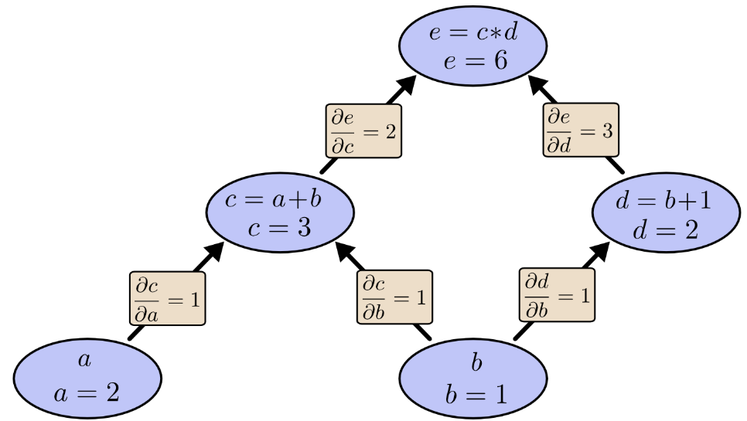
گراف محاسباتی-ادامه
آن چه تنسورفلو میسازد:
آن چه ما اعلان می کنیم:

Slide 21
تنسورفلو ( tf )
با اعلان پیچیده ترین گراف محاسباتی، عملیات مشتق گیری را به راحتی انجام می‌دهد.

Slide 22
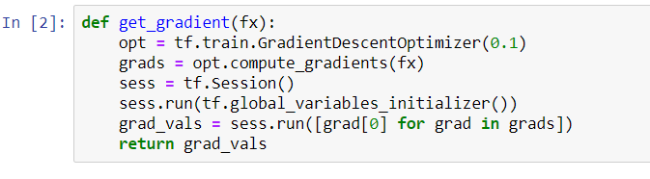
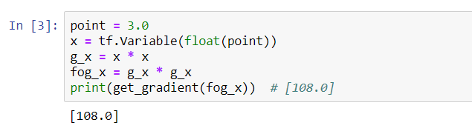
محاسبه مشتق با تنسورفلو

Slide 23
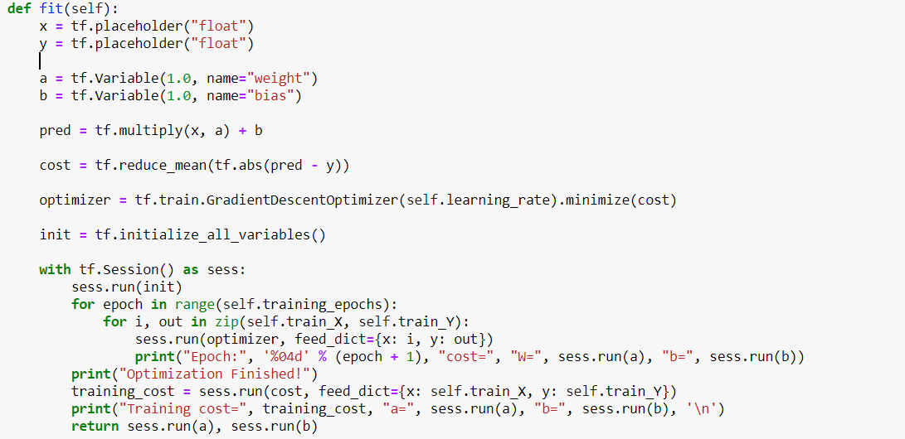
بخش‌های اصلی یک برنامه‌ی مبتنی بر tf
Placeholders
Variables
Model Structure
Optimization Section
Training Section

